Slide 1
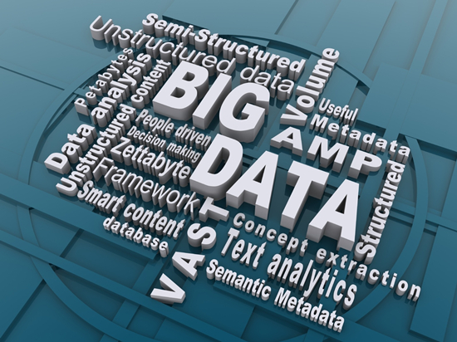
数据可视化
第 2 章 数据可视化之美
樊 巧 莲
东方智业
WeChat：ailian_f

Slide 2
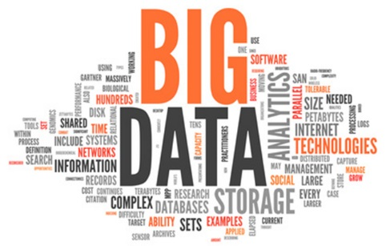
目 录
1
数据与可视化
2
数据与图形
3
实时可视化
4
数据可视化的运用
5
数据可视化的挑战

Slide 3

2.1
数据与可视化

Slide 4
2.1.1 数据是什么
数据不仅仅是数字，要想把数据可视化，就必须知道它表达的是什么。
事实上，数据是现实世界的一个快照，会传递给我们大量的信息。
一个数据点可以包含时间、地点、人物、事件、起因等因素，因此，一个数字不再只是沧海一粟。
可是，从一个数据点中提取信息并不像一张照片那么简单。你可以猜到照片里发生的事情，但如果对数据心存侥幸，认为它非常精确，并和周围的事物紧密相关，就有可能曲解真实的数据。你需要观察数据产生的来龙去脉，并把数据集作为一个整体来理解。关注全貌，比只注意到局部时更容易做出准确的判断。

Slide 5
2.1.2 数据所依存的背景信息
何人（who）：“谁收集了数据”和“数据是关于谁的”同样重要。
如何（how）：大致了解怎样获取你感兴趣的数据。
何事（what）：你还要知道自己的数据是关于什么的，你应该知道围绕在数字周围的信息是什么。
何时（when）：数据大都以某种方式与时间关联。数据可能是一个时间序列，或者是特定时期的一组快照。
何地（where）：正如事情会随着时间变化，它们也会随着城市、地区和国家的不同而变化：例如，不要将来自少数几个国家的数据推及整个世界。同样的道理也适用于数字定位。
为何（why）：最后，你必须了解收集数据的原因，通常这是为了检查一下数据是否存在偏颇。有时人们收集甚至捏造数据只是为了应付某项议程，应当警惕这种情况。

Slide 6
2.1.3 打造最好的可视化效果
可视化可以将事实融入数据，并引起情感反应，它可以将大量数据压缩成便于使用的知识。因此，可视化不仅是一种传递大量信息的有效途径，它还和大脑直接联系在一起，并能触动情感，引起化学反应。可视化可能是传递数据信息最有效的方法之一。研究表明，不仅可视化本身很重要，何时、何地、以何种形式呈现对可视化来说也至关重要。
通过设置正确的场景，选择恰当的颜色甚至选择一天中合适的时间，可视化可以更有效地传达隐藏在大量数据中的真知灼见。科学证据证明了在传递信息时环境和传输的重要性。

Slide 7

2.2
数据与图形

Slide 8
2.2 数据与图形
如何通过数据可视化有效地抓住人们的注意力？
通过单纯的数字和文字来传达，可能需要花费数分钟甚至几小时，甚至可能无法传达；
通过颜色、布局、标记和其他元素的融合，图形却能够在几秒钟之内就把这些信息传达给我们。

Slide 9
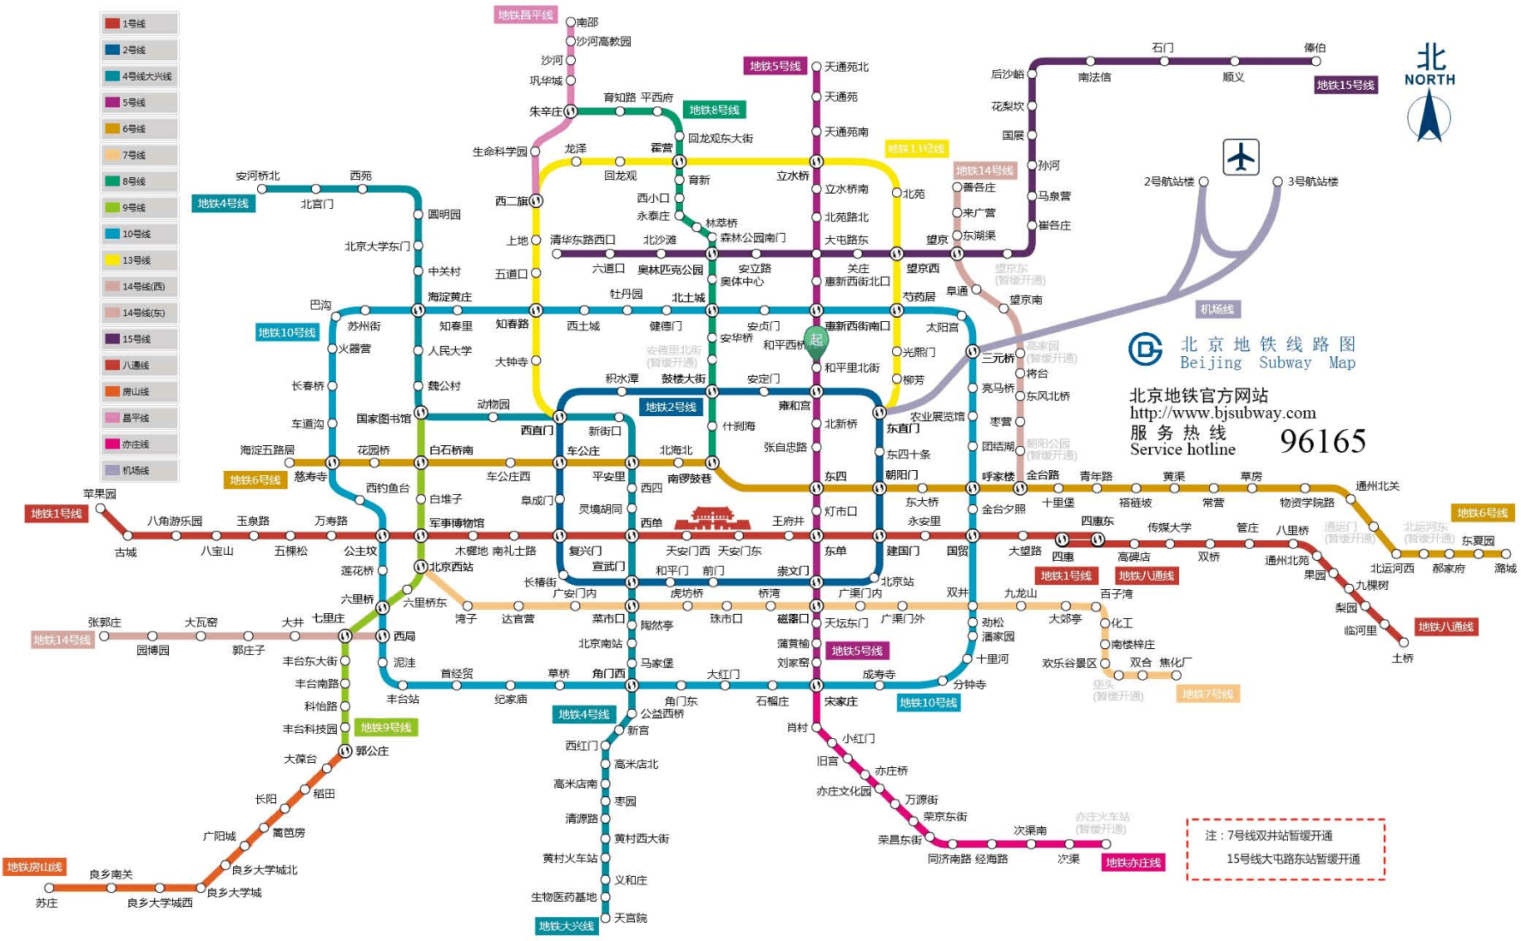
2.2.1 地图传递信息

Slide 10
2.2.2 视觉信息的科学解释
通常情况下，人们的视觉能吸纳多少信息呢？
根据美国宾夕法尼亚大学医学院的研究人员估计，人类视网膜“视觉输入（信息）的速度可以和以太网的传输速度相媲美”。
丹麦的著名科学作家陶•诺瑞钱德证明了人们通过视觉接收的信息比其他任何一种感官都多。如果人们通过视觉接收信息的速度和计算机网络相当，那么通过触觉接受信息的速度就只有它的1/10。人们的嗅觉和听觉接收信息的速度更慢，大约是触觉接收速度的1/10。同样，我们通过味蕾接收信息的速度也很慢。
换句话说，我们通过视觉接收信息的速度比其他感官接收信息的速度快了10~100倍。因此，可视化能传达庞大的信息量也就容易理解了。如果包含大量数据的信息被压缩成了充满知识的图片，那我们接收这些信息的速度会更快。但这并不是可视化数据表示法如此强大的唯一原因。另一个原因是我们喜欢分享，尤其喜欢分享图片。

Slide 11
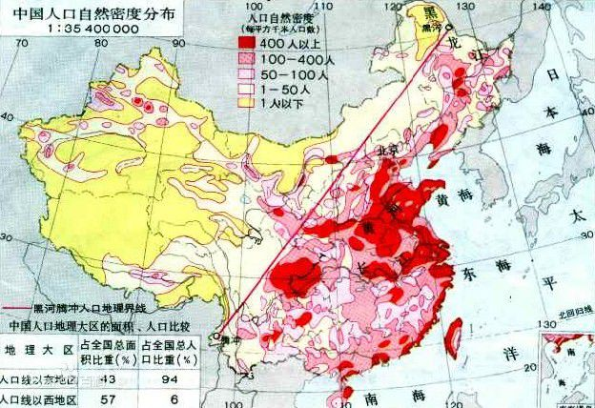
2.2.3 公共数据集
公共数据集是指可以公开获取的政府或政府相关部门经常搜集的数据。

Slide 12

2.3
实时可视化

Slide 13
2.3 实时可视化
很多信息图提供的信息从本质上看是静态的。通常制作信息图需要花费很长的时间和精力：它需要数据，需要展示有趣的故事，还需要以图标将数据以一种吸引人的方式呈现出来。
数据要具有实时性价值，必须满足以下三个条件：
数据本身必须要有价值；
必须有足够的存储空间和计算机处理能力来存储和分析数据；
必须要有一种巧妙的方法及时将数据可视化，而不用花费几天或几周的时间。

Slide 14
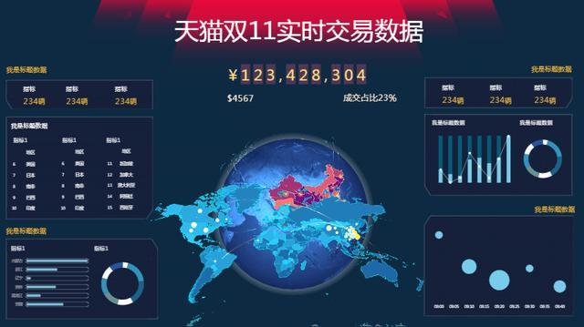
2.3 实时可视化

Slide 15

2.4
数据可视化的运用

Slide 16
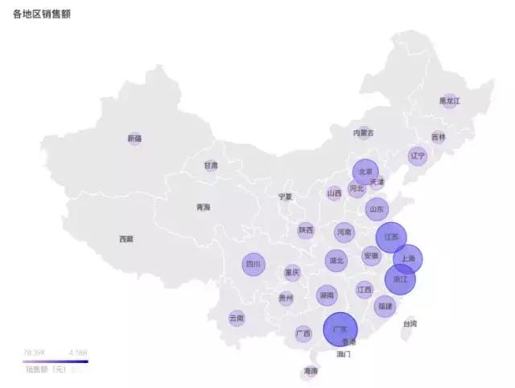
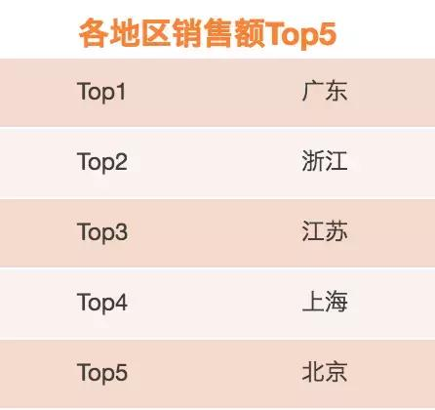
2.4 数据可视化的运用
人类对图形的理解能力非常独到，往往能够从图形当中发现数据的一些规律，而这些规律用常规的方法是很难发现的。在大数据时代，数据量变得非常大，而且非常繁琐，要想发现数据中包含的信息或者知识，可视化是最有效的途径之一。

Slide 17
2.4 数据可视化的运用
数据可视化要根据数据的特性，如时间信息和空间信息等，找到合适的可视化方式，例如图表（Chart）、图（Diagram）和地图（Map）等，将数据用直观地展现出来，以帮助人们理解数据，同时找出包含在海量数据中的规律或者信息。数据可视化是大数据生命周期管理的最后一步，也是最重要一步。
数据可视化起源于图形学、计算机图形学、人工智能、科学可视化以及用户界面等领域的相互促进和发展，是当前计算机科学的一个重要研究方向，它利用计算机对抽象信息进行直观地表示，以利于快速检索信息和增强认知能力。
数据可视化系统并不是为了展示用户的已知的数据之间的规律，而是为了帮助用户通过认知数据，有新的发现，发现这些数据所反映的实质。如图2-16，CLARITY成像技术使科学家们不需要切片就能够看穿整个大脑。

Slide 18

2.4 数据可视化的运用
图2-16 CLARITY成像技术

Slide 19
2.4 数据可视化的运用
数据可视化主要应用于下面几种情况：
（1）当存在相似的底层结构，相似的数据可以进行归类时。
（2）当用户处理自己不熟悉的数据内容时。
（3）当用户对系统的认知有限时，并且喜欢用扩展性的认知方法时。
（4）当用户难以了解底层信息时。
（5）当数据更适合感知时。

Slide 20
2.5
数据可视化的挑战

Slide 21
2.5 数据可视化的挑战
按任务分类的数据类型有助于组织我们对问题范围的理解，但为了创建成功的工具，信息可视化的研究人员仍有很多挑战需要去面对。这些挑战包括：
（1）导入和清理数据。决定如何组织输入数据以获得期望的结果，它所需要的思考和工作经常比预期的多。使数据有正确的格式、滤掉不正确的条目、使属性值规格化和处理丢失的数据也能够是繁重的任务。
（2）把视觉表示与文本标签结合在一起。视觉表示是强有力的，但有意义的文本标签起到很重要的作用。标签应该是可见的，不应遮盖显示或使用户困惑。屏幕提示和偏心标签等用户控制的方法经常能够提供帮助。
（3）查找相关信息。经常需要多个信息源来做出有意义的判断。专利律师想要看到相关的专利、基因组学研究人员想要看到基因簇在细胞过程的各个阶段如何一致地工作，等等。在发现过程中对意义的追寻需要对丰富的相关信息源进行快速访问，这需要对来自多个源的数据进行整合。

Slide 22
2.5 数据可视化的挑战
（4）查看大量数据。信息可视化的一般挑战是处理大量的数据。很多创新的原型仅能处理几千个条目，或者当处理数量更大的条目时难以保持实时交互性。显示数百万条目的动态可视化证明，信息可视化尚未接近于达到人类视觉能力的极限，用户控制的聚合机制将进一步突破性能极限。较大的显示器能够有帮助，因为额外的像素使用户能够看到更多的细节同时保持合理的概览。
（5）集成数据挖掘。信息可视化和数据挖掘起源于两条独立的研究路线。信息可视化的研究人员相信让用户的视觉系统引导他们形成假设的重要性，而数据挖掘的研究人员则相信能够依赖统计算法和机器学习来发现有趣的模式。一些消费者的购买模式，诸如商品选择之间的相关性，适当可视化就会突显出来。然而，统计试验有助于发现在产品购买的顾客需要或人口统计的连接方面的更微妙趋势。研究人员正在逐渐把这两种方法结合在一起。就其客观本性来说，统计汇总是有吸引力的，但它们能够隐藏异常值或不连续性（像冰点或沸点）。另一方面，数据挖掘可能把用户指到数据的更有趣部分，然后它们能够在视觉上被检查。

Slide 23
2.5 数据可视化的挑战
（6）与分析推理技术集成。为了支持评估、计划和决策，视觉分析领域强调信息可视化与分析推理工具的集成。业务与智能分析师使用来自搜索和可视化的数据和洞察力作为支持或否认有竞争性的假设的证据。他们还需要工具来快速产生他们分析的概要和与决策者交流他们的推理，决策者可能需要追溯证据的起源。
（7）与他人协同。发现是一个复杂的过程，它依赖于知道要寻找什么、通过与他人协同来验证假设、注意异常和使其他人相信发现的意义。因为对社交过程的支持对信息可视化是至关重要的，所以软件工具应该使记录当前状态、带注释和数据把它发送给同事或张贴到网站上更容易。
（8）实现普遍可用性。当可视化工具打算被公众使用时，必须使该工具可被多种多样的用户使用而不管他们的生活背景、工作背景、学习背景或技术背景如何，但它仍是对设计人员的巨大挑战。

Slide 24
2.5 数据可视化的挑战
（9）评估。信息可视化系统能够是十分复杂的。分析很少是一个孤立的短期过程，用户可能需要长期地从不同视角察看相同的数据。他们或许还能阐述和回答他们在查看可视化之前未预料会有的问题（使得难以使用典型的实证研究技术），而受试者被征募来短期从事所承担的任务。虽然最后发现能够产生巨大的影响，但它们极少发生且不太可能在研究过程中被观察到。基于洞察力的研究是第一步。案例研究报告在其自然环境中完成真实任务的用户。他们能够描述发现、用户之间的协同、数据清理的挫折和数据探索的兴奋，并且他们能报告使用频率和获得的收益。案例研究的不足是，它们非常耗费时间且可能不是可重复的或可应用于其他领域。

